Slide 1










CHÀO MỪNG CÁC EM ĐẾN VỚI BÀI HỌC NGÀY HÔM NAY.

Slide 2






BÀI 2: THÀNH PHẦN CỦA NGUYÊN TỬ

Slide 3





NỘI DUNG BÀI HỌC
1.
Thành phần và cấu trúc của nguyên tử
2.
Khối lượng và kích thước của nguyên tử

Slide 4







Hãy nêu những điều em đã biết về cấu tạo nguyên tử:
Tên và vị trí của các loại hạt cấu tạo nên nguyên tử.
Điện tích của hạt nhân nguyên tử.
Khối lượng nguyên tử.
Sự chuyển động của electron trong nguyên tử.

Slide 5



K Những điều em đã biết (Know) | W Những điều em muốn biết (Want) | L Những điều em đã học được ( Learned)

Slide 6
I. Thành phần cấu tạo nguyên tử.
1. Thành phần nguyên tử.
Nguyên tử là gì?
Ba loại hạt cơ bản là những loại hạt nào? Kí hiệu của các loại hạt là gì?
Nêu đơn vị của khối lượng và điện tích hạt cơ bản.
Nêu khối lượng và điện tích của các hạt cơ bản.

Slide 7
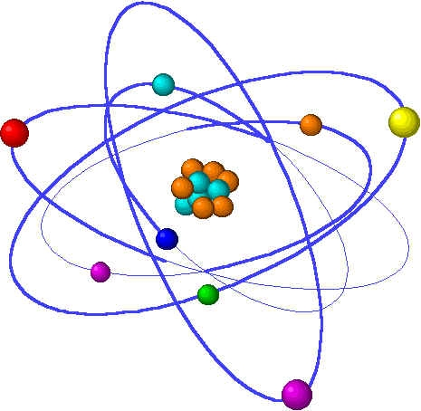
Nguyên tử là hạt vô cùng nhỏ bé và trung hòa về điện.
Ba loại hạt cơ bản là:
Proton kí hiệu là p
Neutron kí hiệu là n
Electron kí hiệu là e.
Đơn vị của khối lượng nguyên tử là amu
1amu = 1,6605.10⁻²⁷Kg
Đơn vị của điện tích các hạt cơ bản là e₀ (điện tích nguyên tố).
1e₀ = 1,602.10⁻¹⁹C

Slide 8
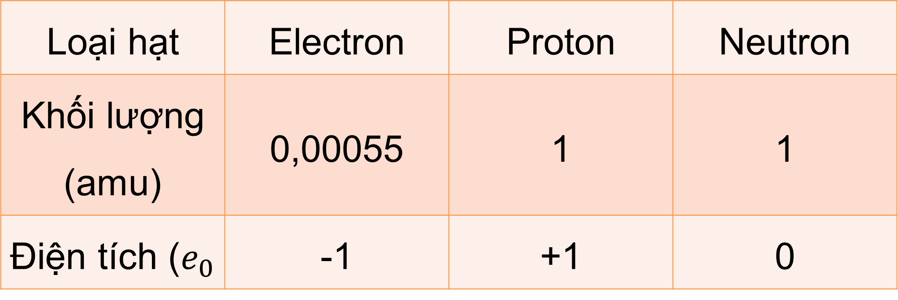
Câu 1: Dựa vào Bảng 2.1, em hãy lập luận để chứng minh rằng: Trong một nguyên tử, số proton và số electron luôn bằng nhau.
Loại hạt | Electron | Proton | Neutron
Khối lượng (amu) | 0,00055 | 1 | 1
Điện tích ($e_{0}$ | -1 | +1 | 0

Slide 9
Câu trả lời:
Các nguyên tử trung hòa về điện.
Mà mỗi proton mang điện tích +1,
Mỗi electron mang điện tích – 1.
Nên số proton và số electron luôn bằng nhau.

Slide 10
Câu hỏi luyện tập 1:
Hạt proton, neutron nặng hơn hạt electron bao nhiêu lần?
Câu trả lời:
Hạt proton, neutron nặng hơn hạt electron số lần là 1 : 0,00055 = 1818 lần.

Slide 11
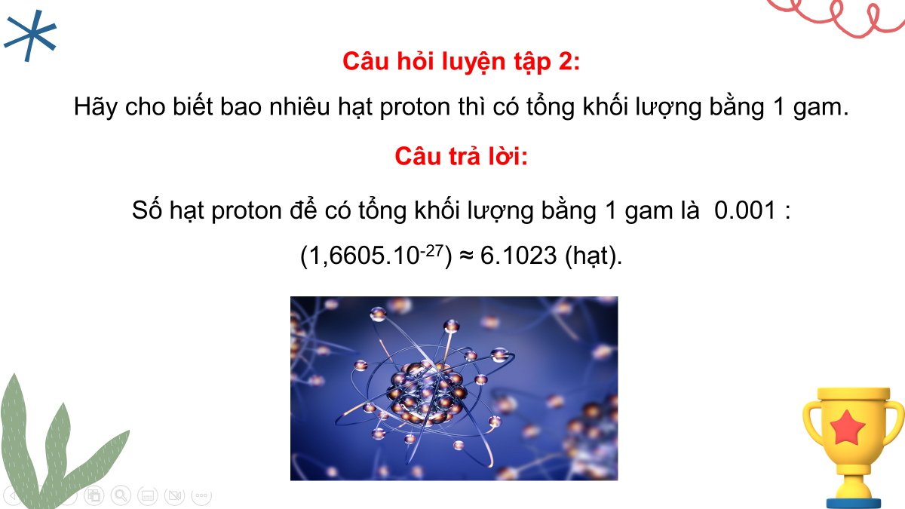


KHO HỌC LIỆU SỐ 4.0
https://tailieugiaovien.edu.vn
Thày cô liên hệ 0969 325 896 ( có zalo )
để có trọn bộ cả năm PowerPoint và Word bộ giáo án này.
Cung cấp giáo án tất cả các môn học cho 3 bộ sách giáo khoa mới
CÁNH DIỀU, KẾT NỐI TRI THỨC, CHÂN TRỜI SÁNG TẠO
Thày cô xem và tải tài liệu tại website: tailieugiaovien.edu.vn

Slide 12
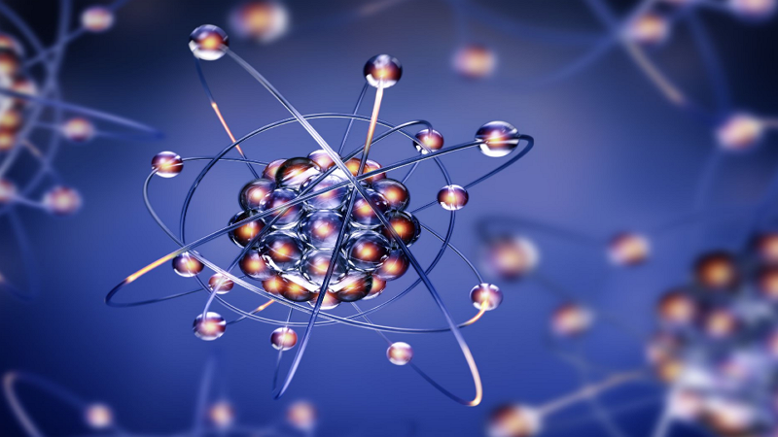
Câu hỏi luyện tập 2:
Hãy cho biết bao nhiêu hạt proton thì có tổng khối lượng bằng 1 gam.
Câu trả lời:
Số hạt proton để có tổng khối lượng bằng 1 gam là 0.001 : (1,6605.10⁻²⁷) ≈ 6.1023 (hạt).

Slide 13
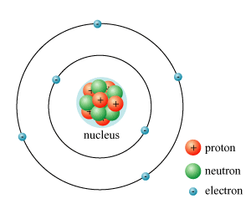
2. Cấu trúc của nguyên tử
Nguyên tử gồm lớp vỏ được tạo nên bởi các hạt electron và hạt nhân được tạo nên bởi các hạt proton và neutron.

Slide 14
Câu hỏi luyện tập 3:
Khi các nguyên tử tiến lại gần nhau để hình thành liên kết hóa học, sự tiếp xúc đầu tiên giữa hai nguyên tử sẽ xảy ra giữa
A. lớp vỏ với lớp vỏ
B. lớp vỏ với hạt nhân
A. lớp vỏ với lớp vỏ
C. hạt nhân với hạt nhân

Slide 15
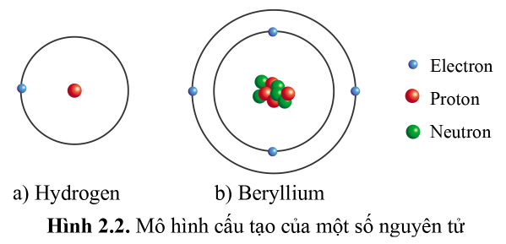
Câu 2: Hãy chỉ ra những sự khác nhau về thành phần nguyên tử giữa nguyên tử hydrogen và beryllium được minh họa trong Hình 2.2

Slide 16
Câu trả lời:
Hydrogen | Berylium
Không có neutron | Có 5 neutron
Có 1 proton | Có 4 proton
Có 1 electron | Có 4 electron

Slide 17
II. Khối lượng và kích thước của nguyên tử
“Các nguyên tử của các nguyên tố khác nhau có khối lượng và kích thước giống nhau hay không? Vì sao?”
Nguyên tử của các nguyên tố khác nhau có khối lượng và kích thước khác nhau. Vì chúng có số lượng các hạt cơ bản trong nguyên tử khác nhau.

Slide 18
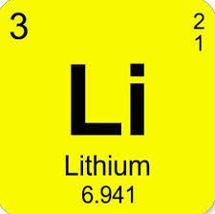
1. Khối lượng của nguyên tử.
Câu hỏi luyện tập 4:
Nguyên tử lithium (Li) được tạo nên bởi 3 proton, 4 neutron và 3 electron. Khối lượng lớp vỏ của Li bằng khoảng bao nhiêu phần trăm khối lượng của cả nguyên tử Li?

Slide 19
Câu trả lời:
Khối lượng lớp vỏ là: 3. 0,00055 = 1,65.10-3 amu
Khối lượng nguyên tử là: 3. 0,00055 + 3.1 + 3.1 = 6,00165 amu.
Khối lượng lớp vỏ của Li bằng khoảng: 0,0275 % khối lượng của cả nguyên tử Li.

Slide 20
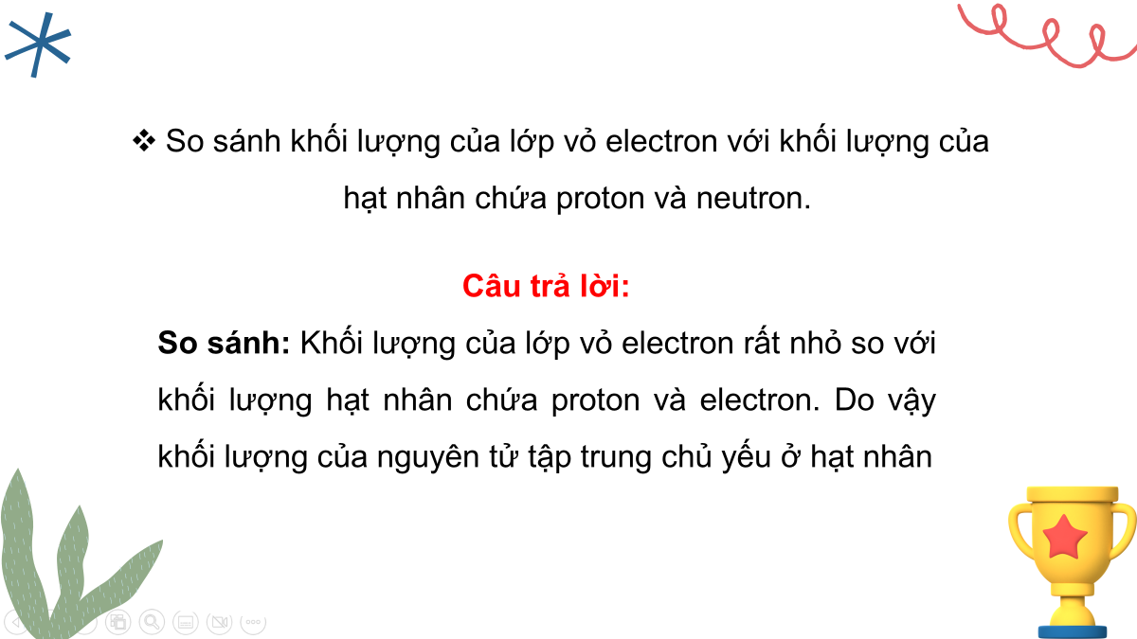
Còn nữa….
Có đủ bộ word và powerpoint cả năm tất cả các bài môn: Hóa 10 Cánh diều
https://tailieugiaovien.edu.vn/lesson/powerpoint-hoa-10-canh-dieu/

Slide 21
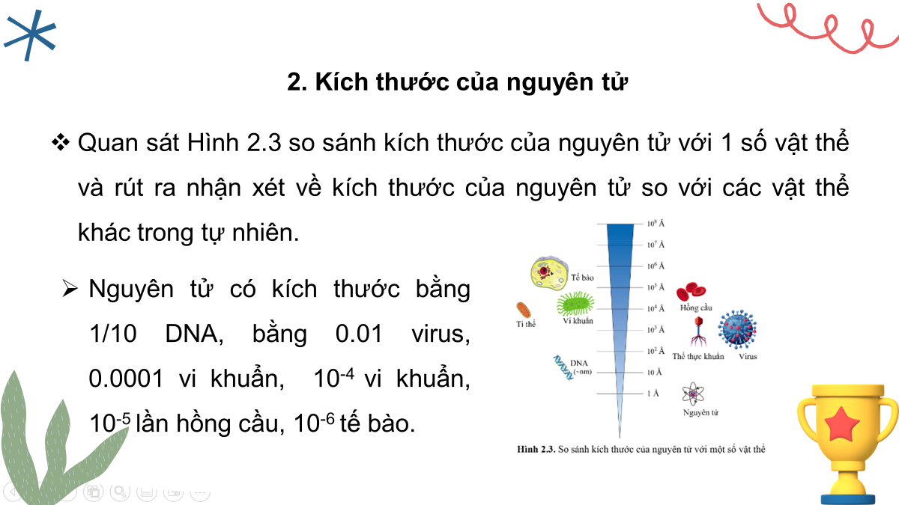
KHO HỌC LIỆU SỐ 4.0
https://tailieugiaovien.edu.vn
Thày cô liên hệ 0969 325 896 ( có zalo )
để có trọn bộ cả năm PowerPoint và Word bộ giáo án này.
Cung cấp giáo án tất cả các môn học cho 3 bộ sách giáo khoa mới
CÁNH DIỀU, KẾT NỐI TRI THỨC, CHÂN TRỜI SÁNG TẠO
Thày cô xem và tải tài liệu tại website: tailieugiaovien.edu.vn

